Slide 1


Slide 2
KHỞI ĐỘNG
Phân tích đa thứcP(x) thành nhân tử
Giải:
= 0
=>Phương trình tích

Slide 3
Hãy nhớ lại một tính chất của phép nhân các số, phát biểu tiếp các khẳng định sau:
tích đó bằng 0
Trong một tích, nếu có một thừa số bằng 0 thì………………..; ngược lại, nếu tích bằng 0 thì ít nhất một trong các thừa số của tích……….
bằng 0

Slide 4
Phương trình tích có dạng:
A(x). B(x) = 0
Cách giải: Áp dụng công thức
A(x). B(x) = 0
⬄ A(x) = 0 hoặc B(x) = 0

Slide 5
Áp dụng:
Ví dụ 2:
Giải phương trình : (x - 3)(x – 2)) = (6 - x) (1 + 3x)
Giải
(x - 3)(x – 2)) = (6 - x) (1 + 3x)
(x - 3)(x - 2) -( 6 - x)( 1 + 3x) = 0
x² -3x - 2x + 6 - (6 + 18x - x -3x²) = 0
x² -3x - 2x + 6 - 6 - 18x + x + 3x² = 0
4x² - 22x = 0
2x(2x - 11) = 0
x = 0 hoặc 2x -11 = 0
x = 0
2x -11 = 0 x = 5,5
Vậy: tập nghiệm của phương trình đã cho là: S = {0 ; 5,5}
⬄

Slide 6
Nhận xét:
Bước 1.
Đưa phương trình đã cho về dạng phương trình tích.
Ta chuyển tất cả các hạng tử sang vế trái (lúc này, vế phải bằng 0) rút gọn rồi phân tích đa thức vừa thu được thành nhân tử.
Bước 2.
Giải phương trình tích rồi kết luận.

Slide 7
HOẠT ĐỘNG NHÓM
?3 Giải phương trình :
(x - 1)(x² + 3x - 2) - (x³ - 1) = 0
(x - 1)[(x² + 3x -2) - (x² + x + 1)] = 0
(x - 1)(2x - 3 ) = 0
Vậy: tập nghiệm của phương trình đã cho là

Slide 8
Ví dụ 3 : Giải phương trình:
x³ + 2x² = x + 2
Giải:
x³ + 2x² = x + 2
x³ + 2x² - x - 2 = 0
(x³ + 2x² ) - (x + 2) = 0
x²(x + 2) - (x + 2) = 0
(x² - 1)(x +2) = 0
(x + 1)(x - 1)(x + 2) = 0
x+1 = 0 hoặc x - 1 = 0 hoặc x + 2 = 0
1/ x + 1 = 0
x = -1
2/ x - 1 = 0
x = 1
3/ x + 2 = 0
x = -2
Vậy : tập nghiệm của phương trình đã cho là: S = {-1 ; 1 ; -2}

Slide 9
?4 . Giải phương trình : (x³ + x²) + (x² + x) = 0
Giải:
(x³ + x²) + (x² + x) = 0
⬄ x²(x + 1) + x(x + 1) = 0
⬄ (x + 1)(x² + x) = 0
⬄ x(x + 1)² = 0
Vậy: tập nghiệm của phương trình đã cho là:
S = {0 ; -1}

Slide 10
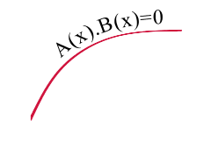


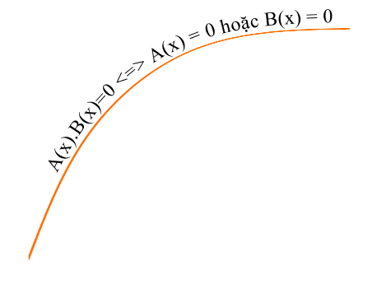
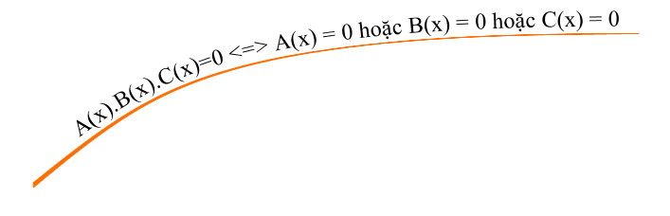
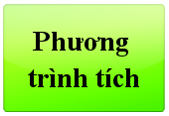

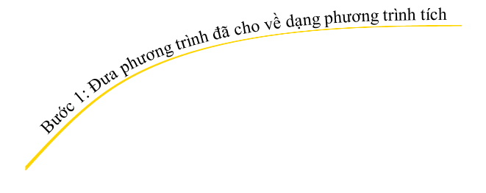



Slide 11
Vận dụng:
Bài tập 22( 17-SGK). Giải phương trình:
Vậy : Tập nghiệm của phương trình là: S = {3; }
Vậy: Tập nghiệm của phương trình là : S = { }
Vậy : Tập nghiệm của phương trình là S = {1;7}

Slide 12
HƯỚNG DẪN VỀ NHÀ
- Nắm vững các bước chủ yếu khi giải phương trình tích.
- Xem lại các ví dụ và các bài đã giải.
- Bài tập về nhà : 21 (b, c, d) ; 22 (b, f) ; 23; 24 ; 25 tr 17 SGK. Chuẩn bị tiết sau Luyện tập.

Slide 13



C¶m ¬n c¸c thÇy c« ®· ®Õn dù tiÕt häc !
Chóc c¸c em tiÕn bé h¬n trong häc tËp !

